Slide 1
Les 2
Keuzedeel Ondernemend Gedrag
Mevrouw van Gorp-Mensch

Slide 2
Aan het einde van deze les…
weet je wat er in de eerste challenge van jou verwacht wordt
weet je wat het doel van een visitekaartje is en wat hierop staat aan informatie
weet je op welke manieren jij jezelf kunt pitchen
weet je wat een elevator pitch is
weet je wat personal branding is

Slide 3
Personal branding (challenge 1)

Slide 4
Stappenplan personal branding

Slide 5
Challenge 1: Maak een visitekaartje en pitch jezelf
Werkprocessen die je met deze challenge laat zien:
DK1-K1-W1: Onderzoekt zichzelf en zijn (werk)omgeving DK1-K1-W2 Signaleert mogelijkheden voor verandering
Skills die je bewijst: initiatief nemen en creatief denken

Slide 6
Wat ga je doen?
Maak een filmpje waarin je met een PowerPoint-presentatie, elevator pitch van jezelf, poster, moodboard of Pinterestbord jezelf presenteert. Breng jouw sterke punten in kaart (gebruik hiervoor bijvoorbeeld opdr. 2, opdr. 9 en opdr. 11 van H1). Wat maakt jou uniek? Hoe ziet de baan die jij graag wilt er uit?
Maak een visitekaartje voor jezelf. Zet de QR-code naar je afgeschermde YouTube-filmpje op je visitekaartje. Dit visitekaartje komt in je portfolio.
Ga naar de wikiwijs om meer informatie te vinden over de opdracht.

Slide 7
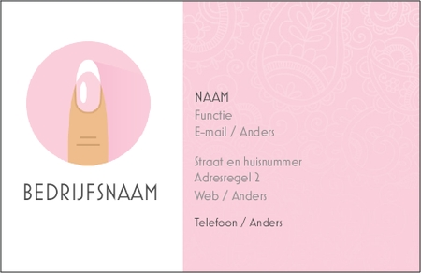
Visitekaartje
Uitnodigend
Origineel
Duidelijk welke functie je hebt of in welke branche je werkt
Contact- en adresgegevens
Voor- en achternaam
Soms de bedrijfsnaam waarvoor je werkt, indien van toepassing
Formaat van een bankpas

Slide 8
Waarop word je beoordeeld?
BEOORDELINGSCRITERIA CHALLENGE 1 (HET RESULTAAT)
Je hebt een visitekaartje ontworpen van passend formaat (bankpasgrootte) met een werkende QR-code naar je presentatie
Op je visitekaartje staan je voor- en achternaam, je contact- en adresgegevens en je functie
Je visitekaartje is creatief en origineel
Het visitekaartje heeft een logo OF een duidelijk symbool passend bij het werk dat je doet
In je pitch krijgt de kijker te zien wie jij bent door foto, of bewegend beeld
In je pitch vertel je kort en bondig wie je bent (maximaal 1 minuut)
In je pitch worden jouw sterke punten duidelijk
In je pitch wordt duidelijk wat je zoekt in een baan
In je pitch wordt duidelijk wat jij een bedrijf/organisatie te bieden hebt en waarom zij jou zouden moeten aannemen
De pitch maakt de kijker nieuwsgierig en toont enthousiasme

Slide 9
BEOORDELINGSCRITERIA CHALLENGE 1 (DE AANPAK: Initiatief nemen)
Je ziet zelf wat er moet gebeuren en pakt dit aan
Je gaat zelf aan de slag
Je ziet kansen en doet daar wat mee
Je wacht niet te lang maar beslist
Je wacht niet op wat anderen doen
Je kan veranderingen aan en doet daar iets mee
In het portfolio zit een ingevulde zelfbeoordeling van de student
In het portfolio zit minimaal 1 feedbackformulier van een medestudent
In je portfolio heb je ideeën verzameld van anderen hoe jij meer initiatief kunt nemen

Slide 10
De uitvoering van challenge 1
Visitekaartje met QR-code naar je pitch
Een filmpje met je pitch:
Je mag zelf in beeld, dit hoeft niet. Je mag ook je presentatie in beeld brengen en alleen je stem gebruiken. Het maakt je pitch wel krachtig en geeft direct een indruk van jou als persoon. Zorg als je niet in beeld komt wel dat je een foto toevoegt aan je presentatie zodat de kijker weet wie je bent.
Een Powerpointpresentatie/Pinterestboard (max. 15 pins + introductietekst) /poster of een andere manier om jezelf te presenteren. Wees creatief en origineel.
Deel je pitch via een afgeschermde link via YouTube!

Slide 11
Uitleg elevator pitch

Slide 12
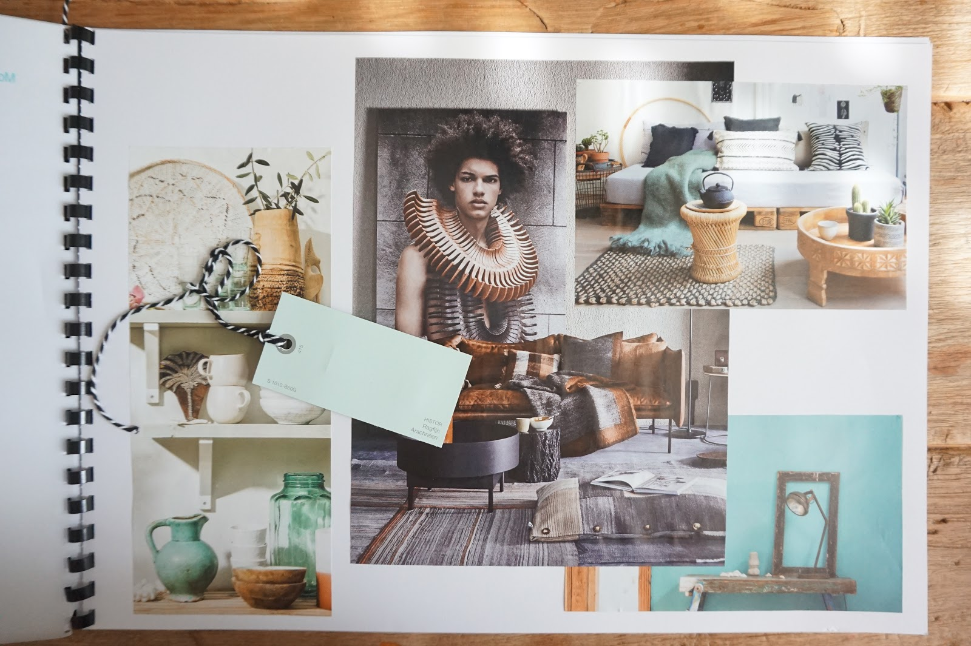
Moodboard

Slide 13
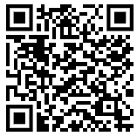
Wat zijn jouw kwaliteiten?
Doe de test.
Tip: gebruik de uitslag van de test in jouw pitch voor je portfolio!

Slide 14
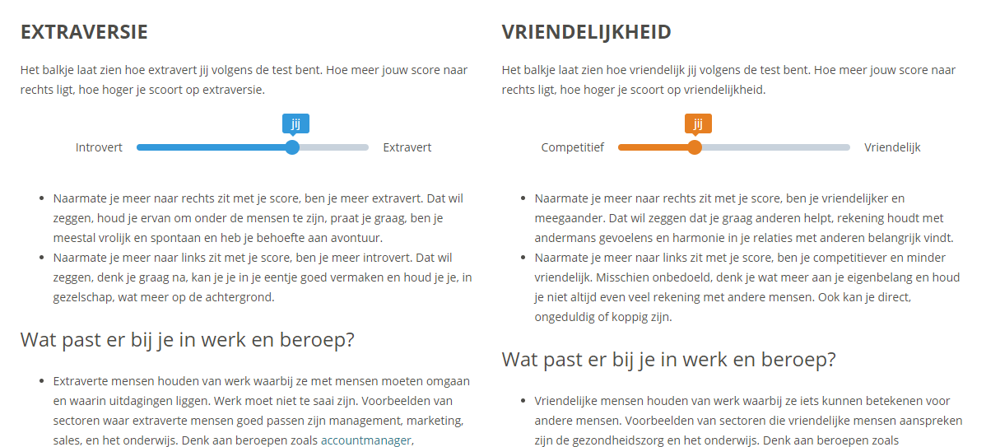
Uitslag

Slide 15
Zijn de doelen bereikt?
Weet je wat er in de eerste challenge van jou verwacht wordt?
Weet je wat het doel van een visitekaartje is en wat hierop staat aan informatie?
Weet je op welke manieren jij jezelf kunt pitchen?
Weet je wat een elevator pitch is?
Weet je wat personal branding is?

Slide 16
Huiswerk
Vraag op je stage of aan bekenden naar hun visitekaartje of doe alvast inspiratie op op internet. Begin op tijd!
Bestudeer de wikiwijs over challege 1. Als je vragen hebt over de challenge is hier in de volgende les ruimte voor. Ben voorbereid.
Maak een You-tube account aan als je dit nog niet hebt. Bekijk ook vast hoe je je pitch straks verborgen kunt plaatsen en hoe je een QR-code kunt maken.
Zorg dat je de volgende les je eerste ontwerp van je logo en visitekaartje bij je hebt.

Slide 17
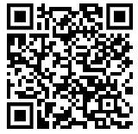
Wikiwijs Ondernemend Gedrag
Sla deze wikiwijs op in je favorieten of mail de link naar jezelf. Deze site ga je nog vaak nodig hebben de komende weken!

